Slide 1
KONCEPTI PROGRAMIRANJA U REALNOM VREMENU Upravljački algoritmi u realnom vremenu
The European Commission's support for the production of this publication does not constitute an endorsement of the contents, which reflect the views only of the authors, and the Commission cannot be held responsible for any use which may be made of the information contained therein.

Slide 2
Obrada u realnom vremenu - pojam
Pojam realnog vremena u kontekstu materije koju obuhvata ovaj kurs se najbolje može shvatiti kao pojam obrade podataka u realnom vremenu.
U svojoj najširoj predstavi pojam obrade podataka u realnom vremenu se može razumeti kao obrada tih podataka sa nekim vremenskim ograničenjem.
U kontekstu obrade podatka uz pomoć računarskih sistema očekuje se da to vreme bude „dovoljno malo“.

Slide 3
Podela sistema
Rad sistema u realnom vremenu se može podeliti na tri osnovna načina rada:
1. Sistemi sa radom u tvrdom (hard real-time) realnom vremenu
2. Sistemi sa radom u čvrstom (firm real-time ) realnom vremenu
3. Sistemi sa radom u mekom (soft real-time) realnom vremenu

Slide 4
Hard real-time
Sisteme koji rade u tvrdom (hard real-time) realnom vremenu karakteriše osobina da sistem mora reagovati na svaki događaj koji mu se pošalje za tačno određeno unapred zadato vreme.
Ukoliko se makar jednom ne zadovolji ovaj uslov sistem ne radi u tvrdom realnom vremenu.
Ukoliko se desi takav događaj da sistem ne reaguje u adekvatnom vremenu, ovo izaziva nepopravljive posledice po proces, ljude ili pravi velike troškove.

Slide 5
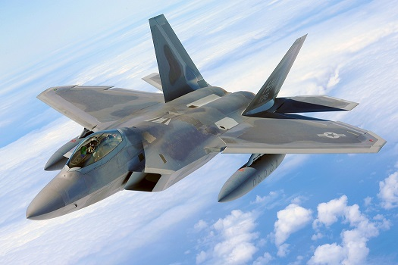
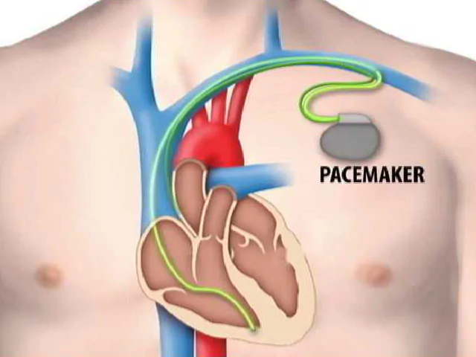
Hard real-time
Ovakvi sistemi su karakteristični u medicini, odnosno u izradi medicinske opreme (npr. pejsmejkeri), u vojnoj industriji, u istraživanju svemira, u avio industriji, auto industriji, procesnoj industriji i raznim drugim sferama života.
Jako je važno koristiti ovakve sisteme za procese koji se tiču sigurnosti, naročito kada takvi procesi imaju neposredan uticaj na ljudski život.
Hemijska postrojenja i nuklearne elektrane
Autopilot kod aviona
Pacemaker

Slide 6
Firm real-time
Sistemi koji rade u u čvrstom (firm real-time) realnom vremenu mogu da ponekad ne zadovolje vremensko ograničenja.
Ukoliko se ne zadovolji vremensko ograničenje sistem može da "preživi" ako se takvo ponašanje javlja "dovoljno" retko.
Takvi događaji se ne uzimaju u obzir za celokupnu realizaciju ponašanja sistema, tj. iako sistem obradi podatke posle zahtevanog vremena, oni su bezvredni.

Slide 7
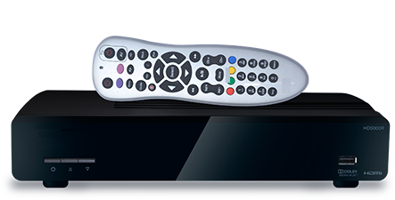
Firm real-time
Primeri ovakvih sistema su recimo kod digitalnih prijemnika kablovske televizije, sistemi za online procesiranje slika ili kada proizvodni pogon napravi loše izrađen deo, pa se on eliminiše kao škart.

Slide 8
Soft real-time
Sistemi koji rade u mekom (soft real-time) realnom vremenu ne moraju da zadovolje vremensko ograničenje retko, tj. mogu da prekorače vremensko ograničenje i umereno često.
Kod ovih sistema ne postoji striktna potreba da sistem reaguje u određenom vremenu, ali ako može da reaguje za to vreme, to je poželjno, ali opet nije problem ako sistem zakasni sa reakcijom.
Kod ovakvih sistema podatak koji sistem obradi nakon vremenskog ograničenja ostaje validan.
Primer ovakvih sistema predstavljaju vremenske stanice ili recimo sistemi koji obrađuju rezultate atletskih takmičenja, pedometri itd.

Slide 9
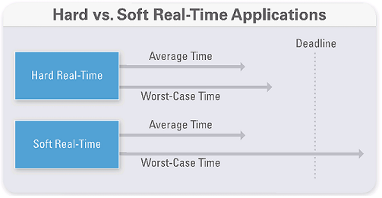
Hard Real-Time vs. Soft Real-Time

Slide 10
Osnovne karakteristike sistema koji rade u realnom vremenu
ODZIV
DETERMINZAM
PRIORITETI

Slide 11
ODZIV kod RT sistema
Ukoliko aplikacija/sistem treba da reaguje na neki događaj poput promene ulaza/izlaza ili promene nekog unutrašnjeg stanja aplikacije potrebno je da reaguje u odgovarajućem vremenu.
Ovo vreme koje je potrebno aplikaciji/sistemu da reaguje na takav događaj naziva se ODZIV. Ovo vreme je najčešće za potrebe industrijskih aplikacija reda veličina od nekoliko milisekundi do par sekundi. Praktično, za većinu kritičnih aplikacija od interesa koje rade u realnom vremenu, ovo vreme je reda veličine, mikrosekundi, milisekundi ili nanosekundi.
Da bi se hardverski i softverski projektovao sistem koji kvalitetno radi mora se voditi računa od odzivu, jer se na osnovu njega konfigurišu upravljačke petlje, odnosno njihovo trajanje.

Slide 12
DETERMINIZAM kod RT sistema
DETERMINIZAM predstavlja ponovljivost vremena reakcije na određeni događaj ili u smislu upravljanja, ponovljivost vremena izvršavanja upravljačke petlje.
Ukoliko upravljačka petalja prekorači vreme izvršavanja, to vreme za koje je petlja prekoračila unapred zahtevano vreme izvršavanja se naziva jitter. U zavisnosti od toga da li postoji jitter i koliki je govoriti o pouzdanosti sistema koji rade u realnom vremenu.

Slide 13
PRIORITET kod RT sistema
U upravljačkim sistemima postoji potreba za jednovremenim procesiranjem više različith zadataka poput upravljanja, monitoringa (nadzora) i komukacionih zadataka.
Često je potrebno da te zadatke podeli jedan procesor, pa se zbog toga mora voditi računa o tome koji je zadatak najvažniji i kako obezbedti „paralelno“ procesiranje više zadataka.
Nepisano pravilo je da upravljačke petlje imaju najviši prioritet, dok komunikacione petlje imaju nešto niži prioritet, a neki zadaci poput logovanja ili monitoringa ili pristupa web serveru imaju još niži prioritet.

Slide 14
Komponente RT sistema
Softver
RTOS
Razvojni alati: Kompajler, linker, debager su neophodni da se generiše kod kompatibilan sa RTOS.
Drajveri: potrebni su za komunikaciju između RTOS i hardvera i I/O modula. RT kompatibilni drajveri su neophodni da obezbede RT komunikaciju za I/O operacije.

Slide 15
Komponente RT sistema
Razvojni alati
Kompajler predstavlja računarski program koji prevodi računarski kod napisan u jednom programskom jeziku (izvorni jezik) u drugi jezik (ciljni jezik) – uglavnom je to iz jezika višeg nivoa u jezik nižeg nivoa
Linker - U računarstvu, linker ili uređivač veza je uslužni program za računare koji uzima jednu ili više objektnih datoteka generisanih pomoću compilera (prevodioca) ili asemblera (alata za sklapanje) i kombinuje ih u jednu izvršnu datoteku, biblioteku ili drugu datoteku 'objekta'.
Debager ili alat za uklanjanje grešaka je računarski program koji se koristi za testiranje i uklanjanje grešaka drugih programa

Slide 16
Komponente RT sistema
Hardver
I/O moduli I sistemski hardver sa RT drajverima.
Robustan hardver (opciono): Šasija koja je sposobna da obstane u teškim uslovima i da radi savršeno u istim u dugom vremenskom periodu.
Watchdog tajmer (opciono): Integrisani tajmer koji može da restartuje ceo uređaj ako korisnički program prekine sa radom.

Slide 17
Mapa
FTN

Slide 18
HVALA NA PAŽNJI!
Pitanja?

